Slide 1

THEMA 1 · ABEND 2
Adressierung und Subnetting
Heute wird gerechnet – Papier und Stift reichen, Taschenrechner braucht ihr nicht
Montag, 31. August 2026 · 18:00–21:00 Uhr

Slide 2
ABLAUF
Was uns heute Abend erwartet
18:00
Eure Standortbestimmung – die ersten Ergebnisse
18:10
Die Adresse auseinandergenommen: Aufbau, Maske, Präfixe
18:25
Rechnen: Blockgrößen, Netz- und Broadcast-Adresse, drei Aufgaben
18:45
Pause
18:55
Private Adressen und NAT – und IPv6 kompakt
19:15
Briefing für die Breakout-Übung
19:25
Breakout: Subnetz-Architekten
20:15
Auswertung: eure Netzpläne im Vergleich
20:50
Ausblick auf Mittwoch
Am Mittwoch schließen wir den Netzwerkblock ab – danach geht es in die Virtualisierung.
Einstieg
1/24

Slide 3
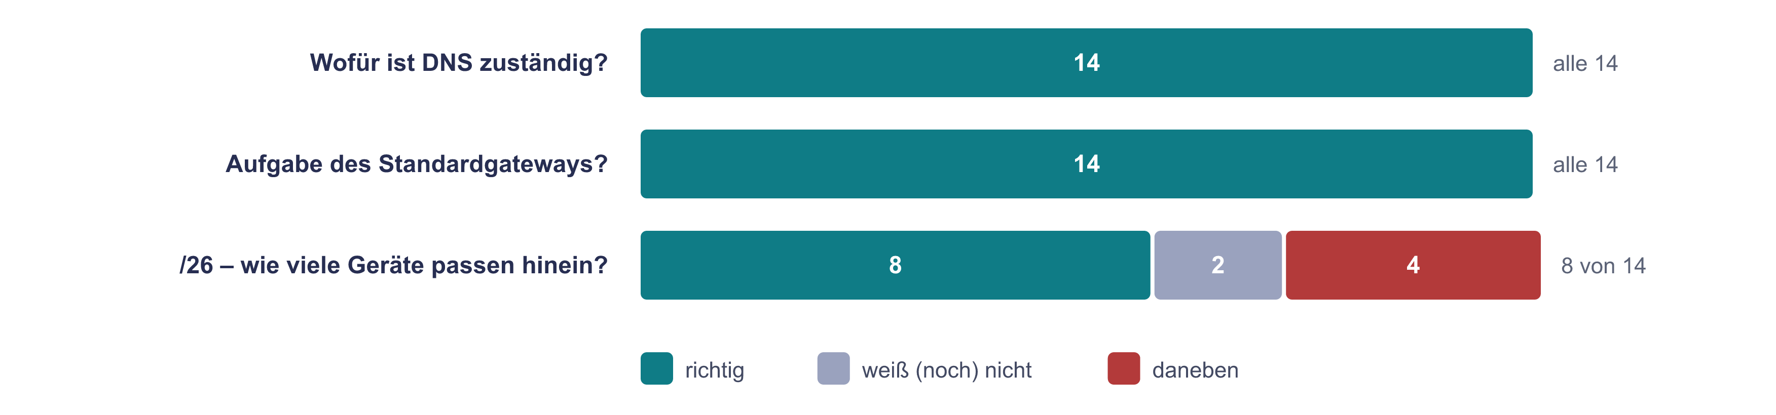
14 VON 14 HABEN GEANTWORTET
Eure Standortbestimmung – danke!
Drei Netzwerkfragen aus dem Formular. Zwei davon habt ihr komplett abgeräumt.
Die dritte Frage ist kein Zufallstreffer – am Ende des Abends beantwortet sie jeder hier im Schlaf.
Einstieg
2/24

Slide 4
01
Die Adresse auseinandergenommen
Was in 192.168.2.33/24 wirklich drinsteckt

Slide 5
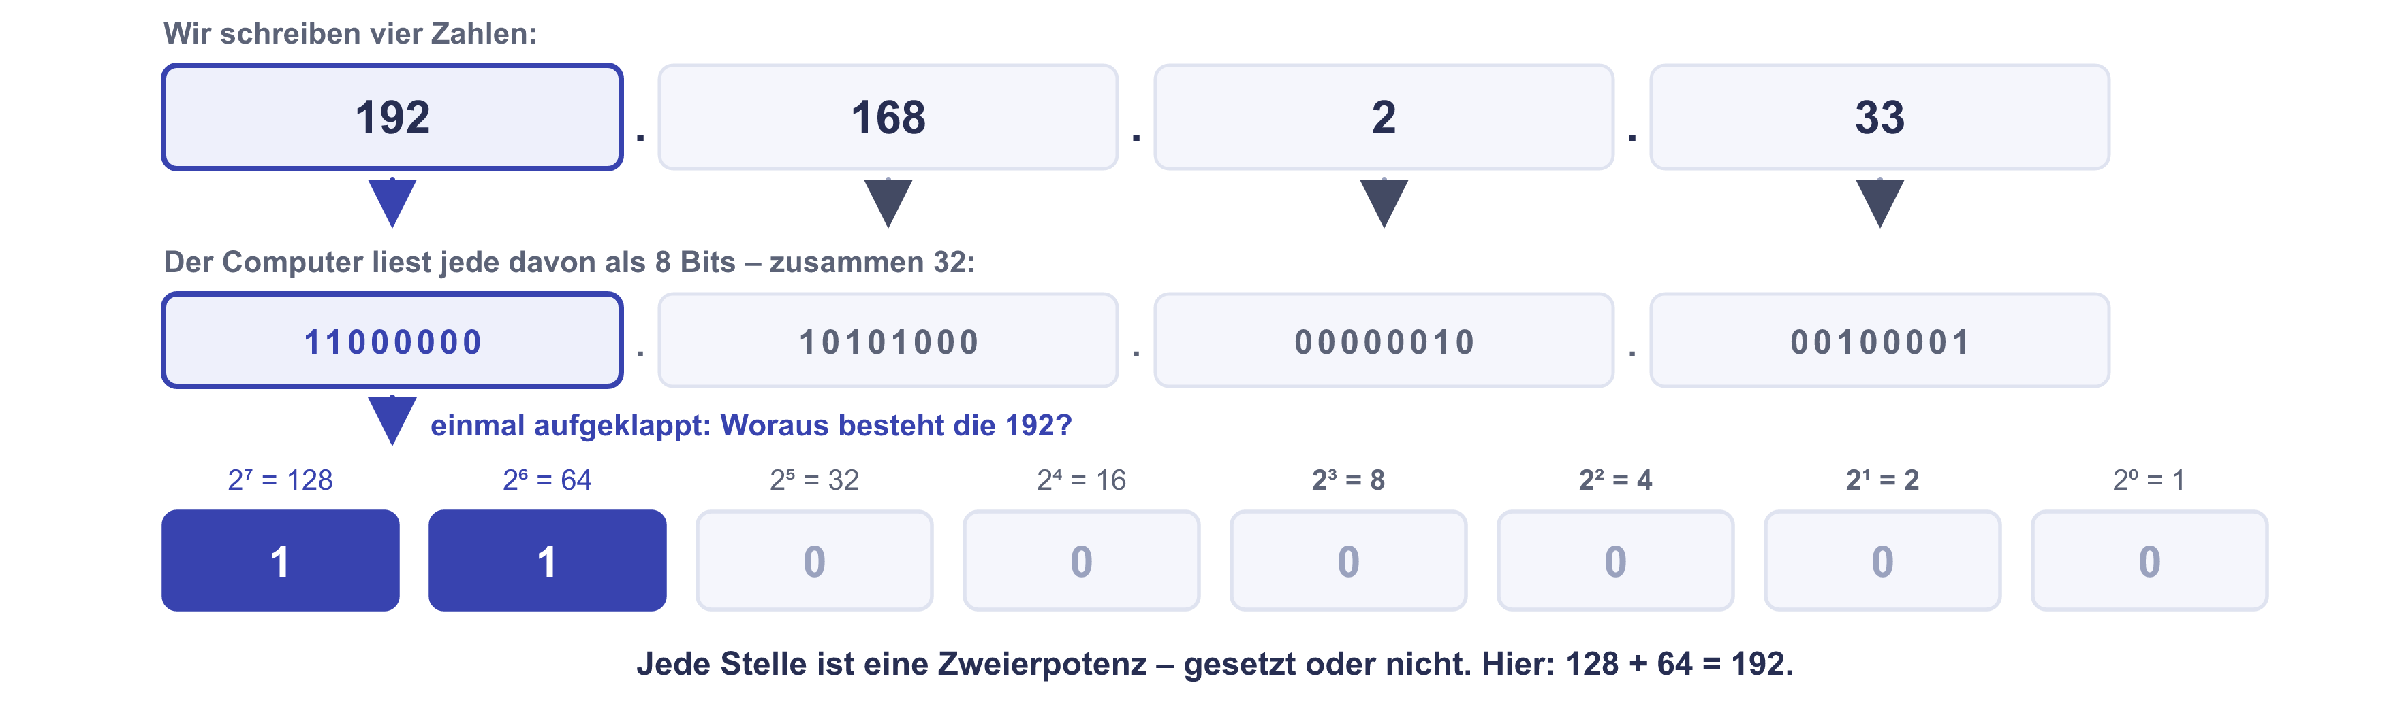
DIE BRÜCKE INS BINÄRE
Wie der Computer eure Adresse sieht
Mehr Binär braucht ihr heute nicht: 32 Bits, jede Stelle eine Zweierpotenz. Damit ist die Maske gleich keine Magie mehr.
Adresse und Maske
3/24

Slide 6
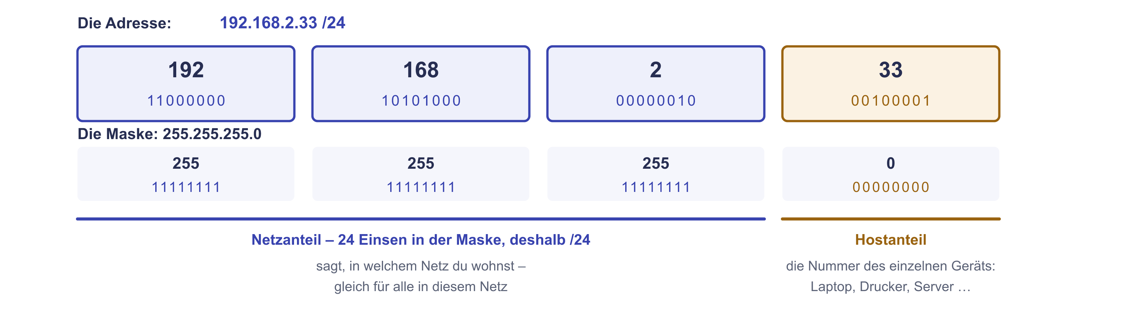
AUFBAU
Eine Adresse, zwei Hälften
Vorn das Netz, hinten die Nummer des einzelnen Geräts – egal ob Laptop, Drucker oder Server.
Adresse und Maske
4/24

Slide 7
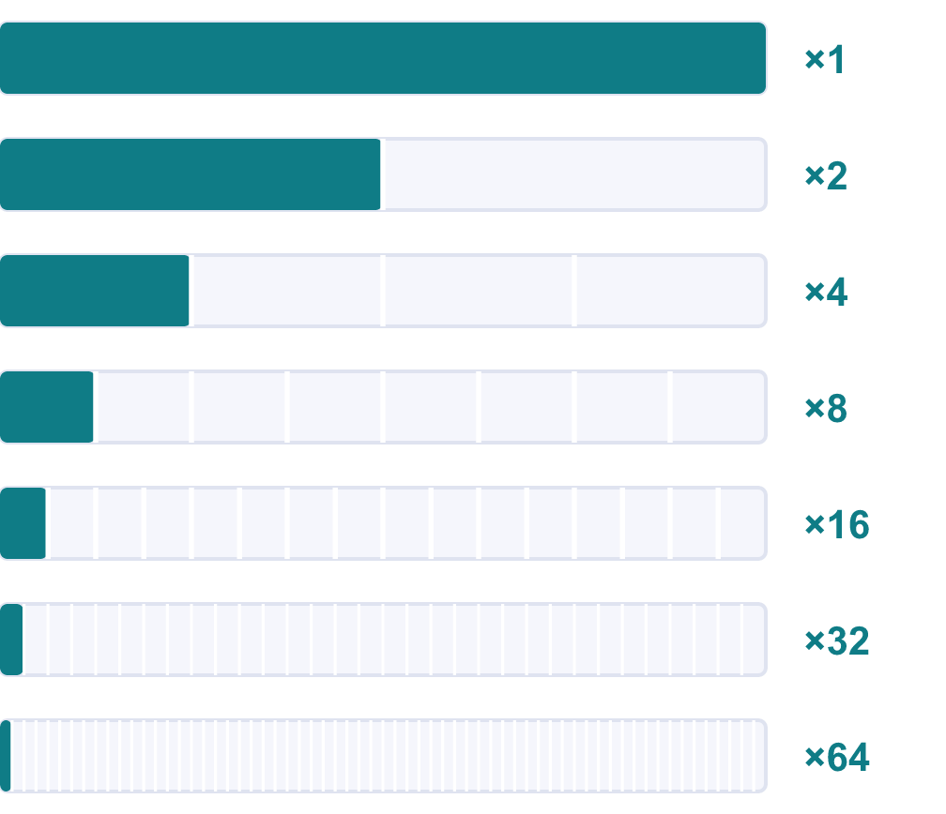
REFERENZ
Die Präfixe, mit denen ihr rechnen werdet
Euer Werkzeug für heute. In der Maske gilt: Einsen = Netz, Nullen = Gerät.
Präfix
Maske
letztes Oktett
Blockgröße · nutzbar
SO OFT PASST DER BLOCK INS /24
/24
255.255.255.0
00000000
256 · 254 Geräte
/25
255.255.255.128
10000000
128 · 126 Geräte
/26
255.255.255.192
11000000
64 · 62 Geräte
/27
255.255.255.224
11100000
32 · 30 Geräte
/28
255.255.255.240
11110000
16 · 14 Geräte
/29
255.255.255.248
11111000
8 · 6 Geräte
/30
255.255.255.252
11111100
4 · 2 – Router-Kopplung
Auffällig: nutzbar ist immer Blockgröße minus 2. Warum – nächste Folie.
Adresse und Maske
5/24

Slide 8
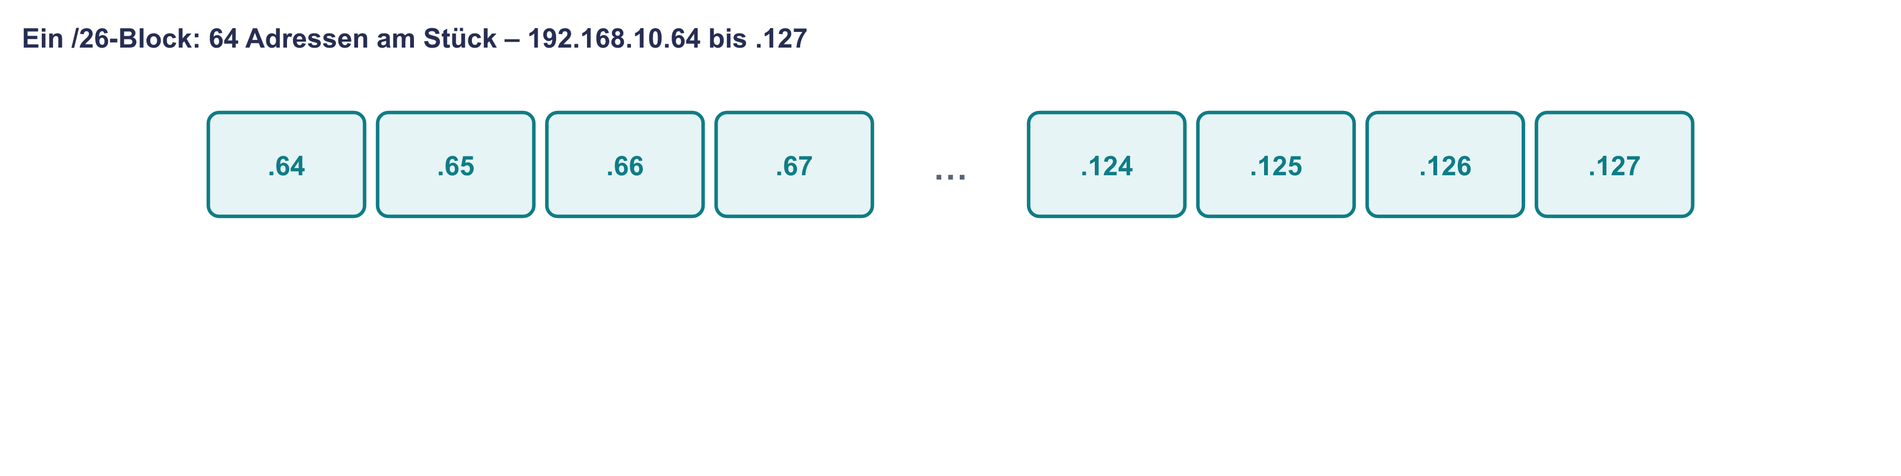
DIE FRAGE AUS DER UMFRAGE
Warum 62 und nicht 64
64 Adressen am Stück. Wie viele Geräte passen da rein? Antwort in den Chat.
Adresse und Maske
6/24

Slide 9
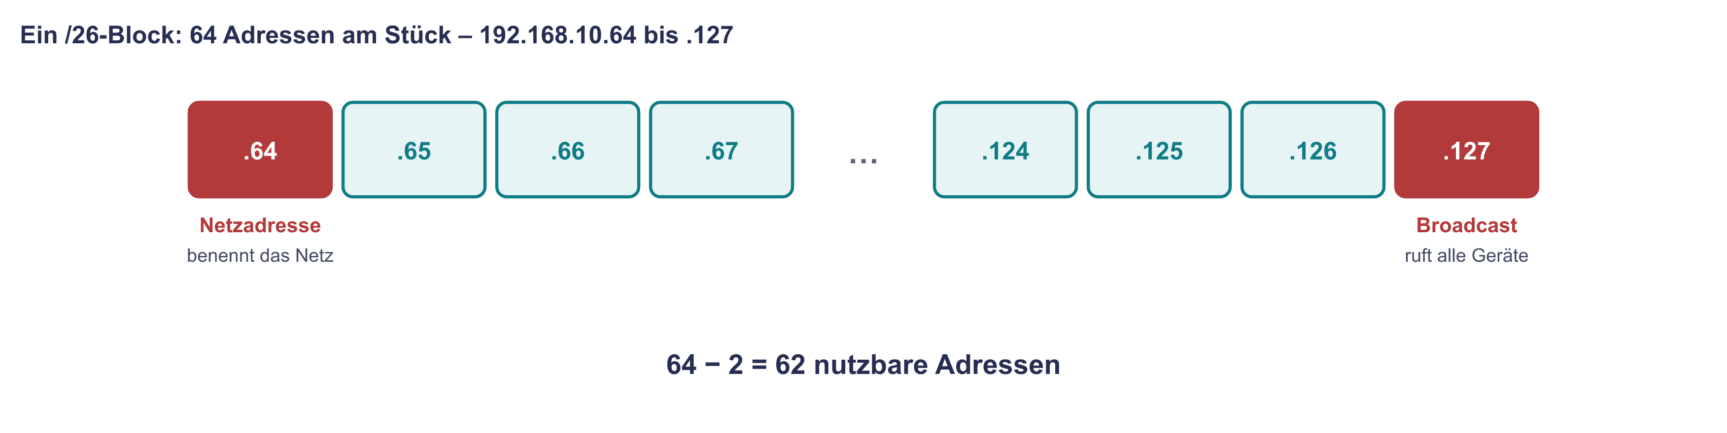
DIE FRAGE AUS DER UMFRAGE
Warum 62 und nicht 64
Die erste benennt das Netz, die letzte ruft alle – als Geräteadresse sind beide tabu.
Adresse und Maske
7/24

Slide 10
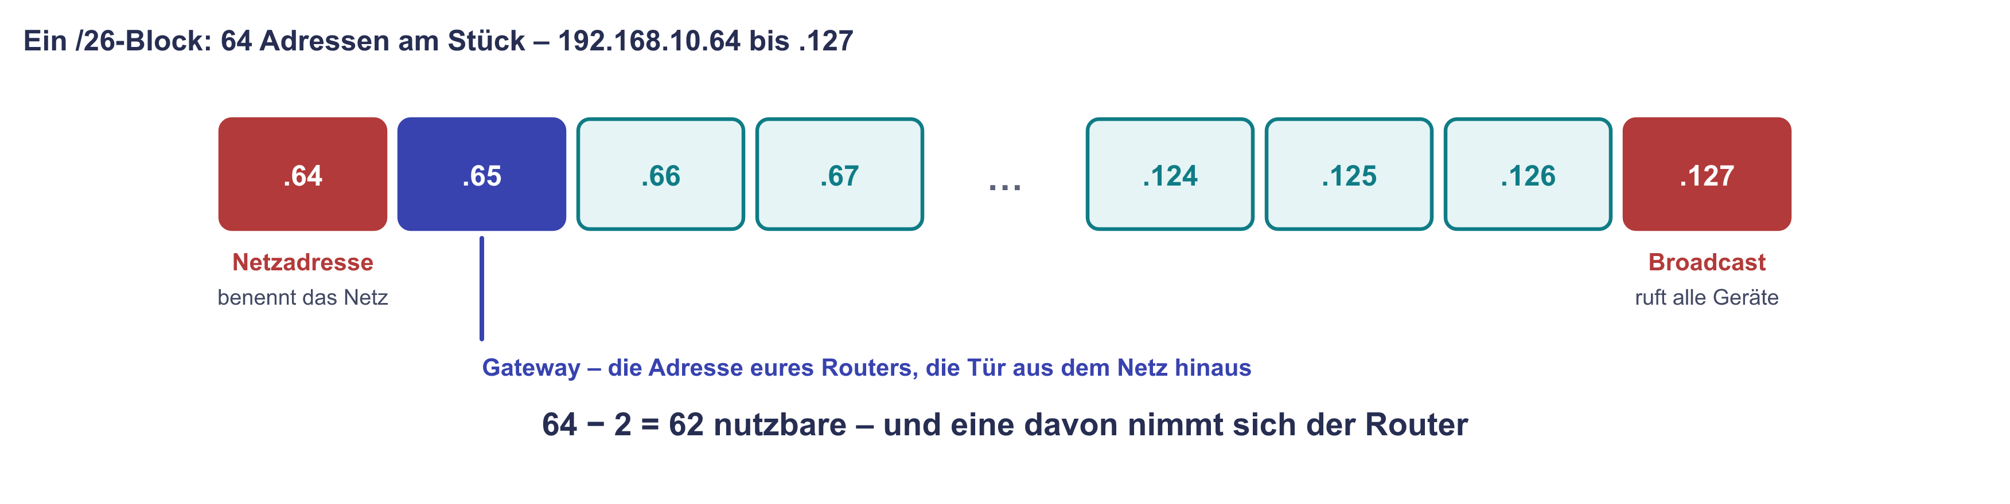
DIE FRAGE AUS DER UMFRAGE
Warum 62 und nicht 64
Wer Geräte plant, rechnet das Gateway mit ein: von 62 nutzbaren bleiben 61 frei.
Adresse und Maske
8/24

Slide 11
02
Jetzt rechnet ihr
Drei Aufgaben, Antworten in den Chat – aufgelöst wird per Klick

Slide 12
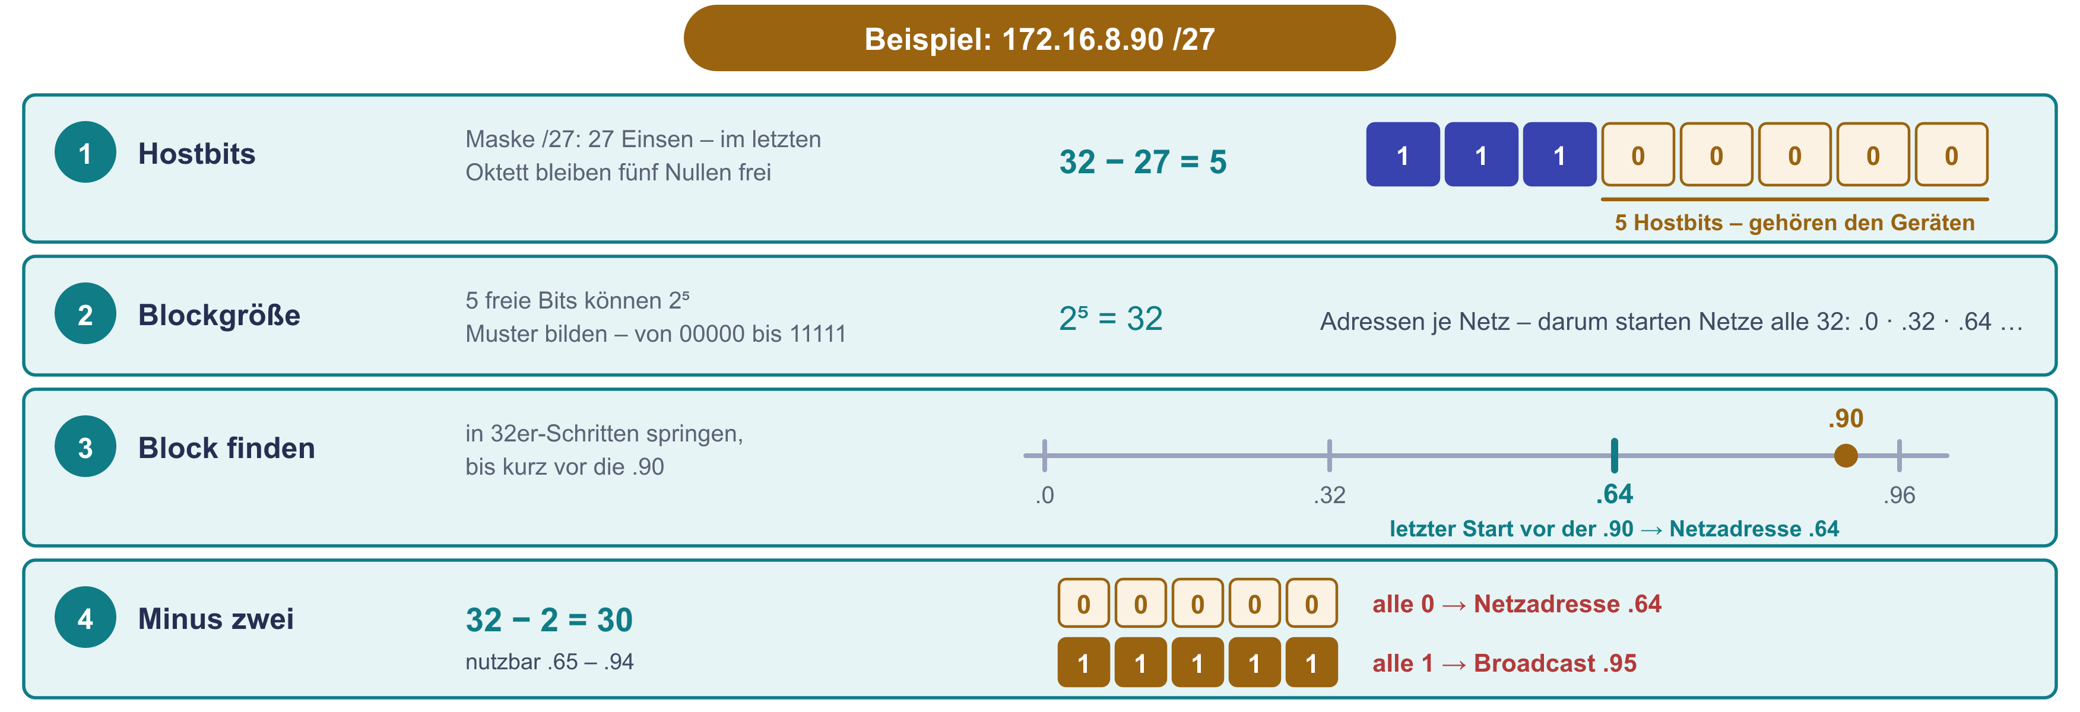
IN VIER SCHRITTEN ZU JEDEM NETZ
Das Rezept
Mit diesen vier Schritten löst ihr jede Aufgabe von heute – und jede, die euch draußen begegnet.
Rechenwerkstatt
9/24

Slide 13
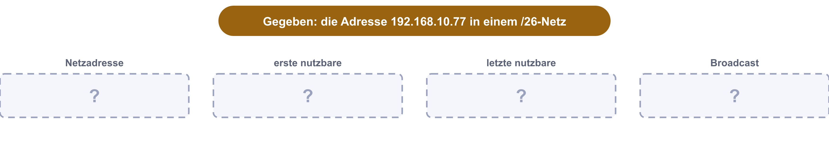
RECHNET – ANTWORT IN DEN CHAT
Aufgabe A
Das Rezept: Hostbits → Blockgröße → Block finden → minus zwei.
Rechenwerkstatt
10/24

Slide 14
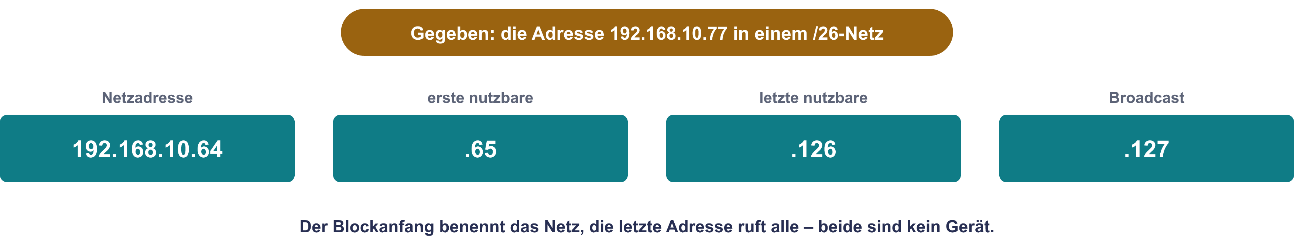
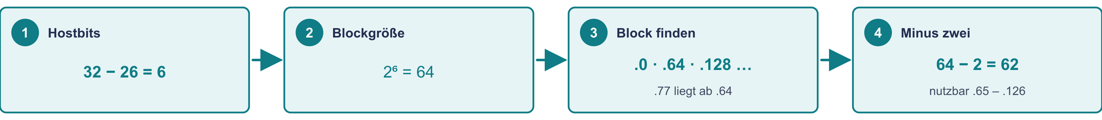
AUFLÖSUNG
Aufgabe A
Rechenwerkstatt
11/24

Slide 15
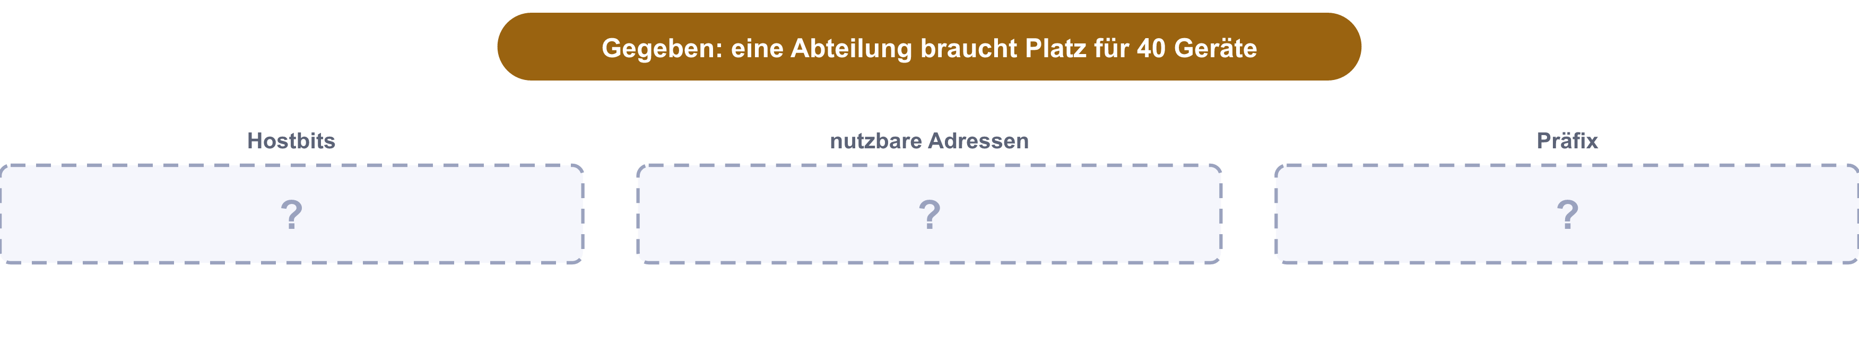
RECHNET – ANTWORT IN DEN CHAT
Aufgabe B
Das Rezept: Hostbits → Blockgröße → Block finden → minus zwei.
Rechenwerkstatt
12/24

Slide 16
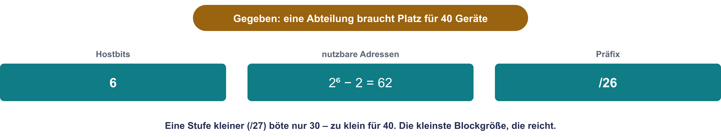
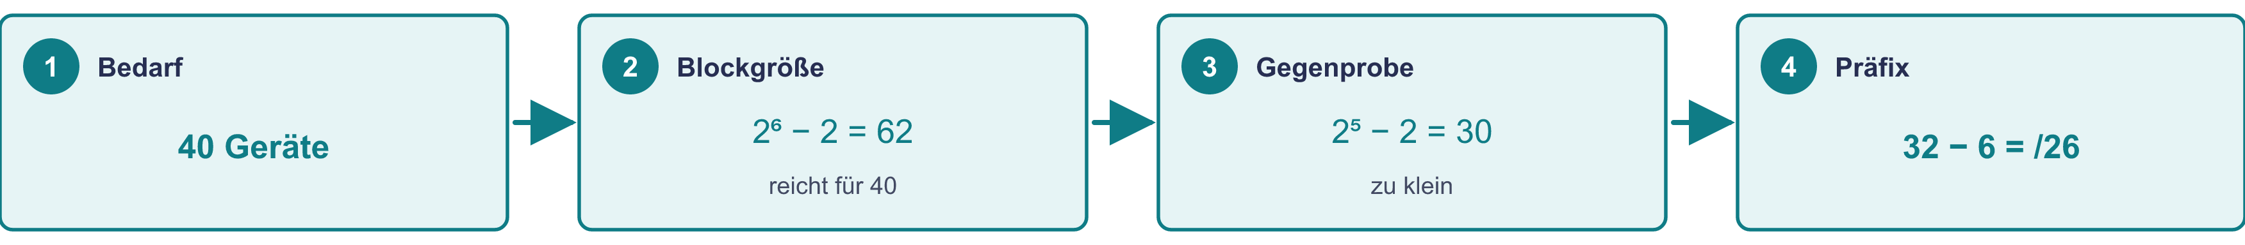
AUFLÖSUNG
Aufgabe B
Rechenwerkstatt
13/24

Slide 17
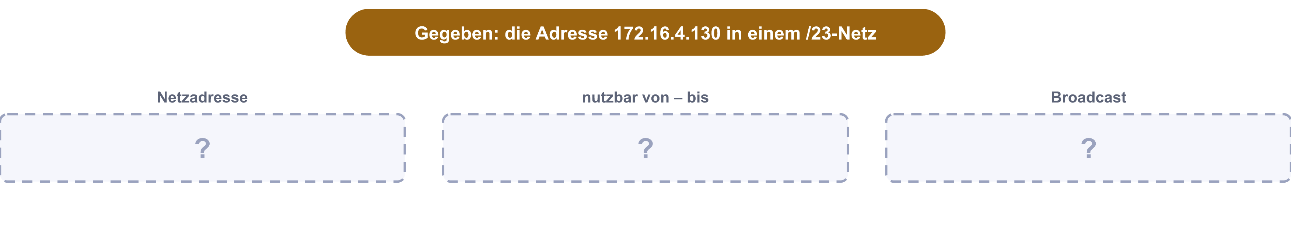
RECHNET – ANTWORT IN DEN CHAT
Aufgabe C
Das Rezept: Hostbits → Blockgröße → Block finden → minus zwei.
Rechenwerkstatt
14/24

Slide 18
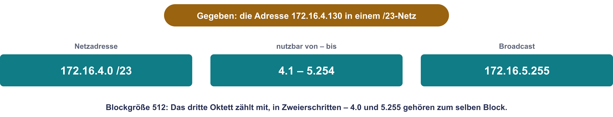
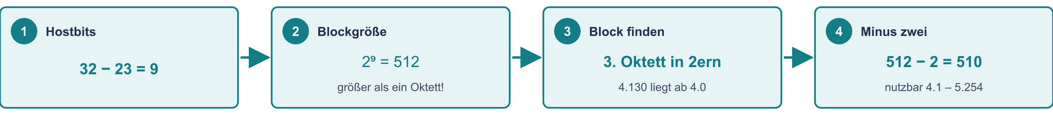
AUFLÖSUNG
Aufgabe C
Rechenwerkstatt
15/24

Slide 19
03
Wem gehört 192.168?
Die Antwort auf die Frage vom Mittwoch – und der Blick auf IPv6

Slide 20
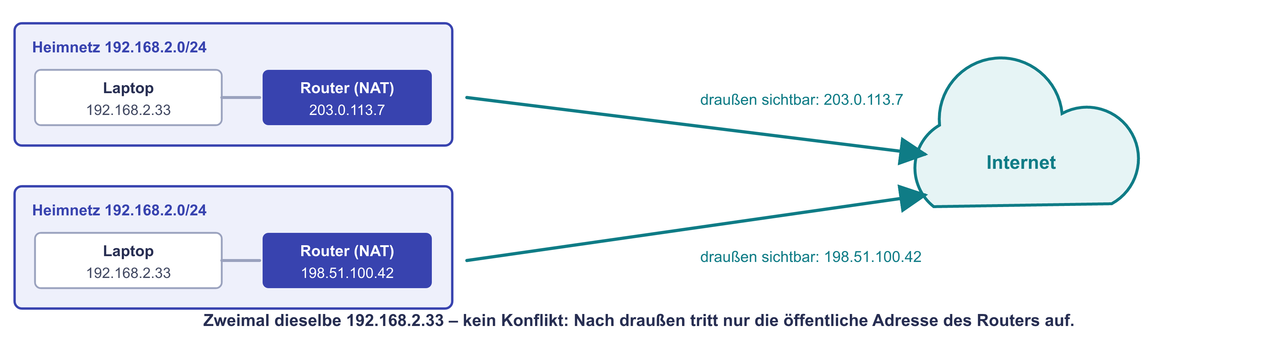
WARUM IHR ALLE DIESELBE ADRESSE HABEN DÜRFT
Private Adressen und NAT
Drei private Bereiche gehören euch: 10.0.0.0/8 · 172.16.0.0/12 · 192.168.0.0/16 – im Internet werden sie nicht geroutet.
Privat und v6
16/24

Slide 21
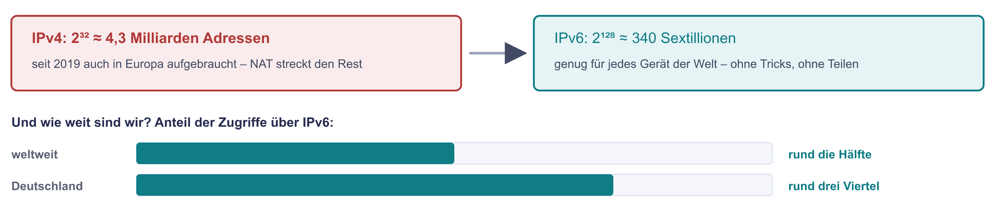
DER BLICK NACH VORN
Warum IPv6?
Kein Rechnen mehr
Kein Broadcast
Kein NAT-Zwang
Das Netz ist praktisch immer ein /64 – gerechnet wird beim Anbieter.
Gezielte Gruppenrufe statt Alle-Rufen – das Minus-zwei entfällt.
Adressen genug für alle – die Trennung übernimmt die Firewall.
Privat und v6
17/24

Slide 22
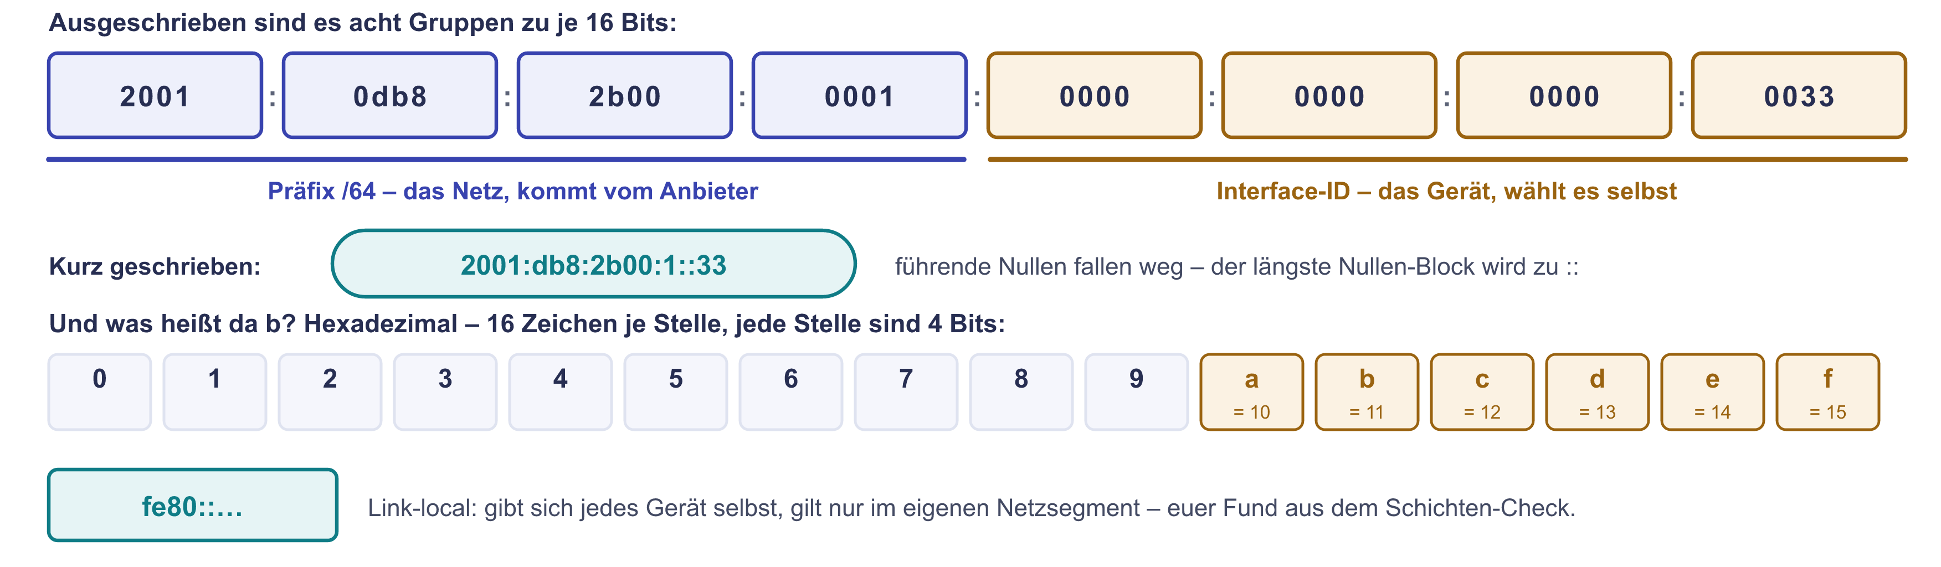
HEXADEZIMAL, KURZ ERKLÄRT
IPv6 lesen können
Lesen reicht: vorn das Netz, hinten das Gerät – gerechnet wird bei IPv6 nichts mehr.
Privat und v6
18/24

Slide 23
04
Subnetz-Architekten
50 Minuten in Gruppen – ihr plant das Netz der Müller GmbH

Slide 24
BREAKOUT · 50 MINUTEN
Der Auftrag
Die Müller GmbH zieht um. Ihr bekommt ein /24 und schneidet daraus die Abteilungsnetze – nur mit Stift, Papier und dem Rezept von eben.
10 min
Je Abteilung die Hostbits bestimmen – Formel: 2 hoch n minus 2
15 min
Größte zuerst: Präfixe wählen, Blöcke lückenlos schneiden
15 min
Planungstabelle füllen: Netz, erste, letzte, Broadcast
10 min
Selbstcheck im Online-Subnetzrechner – jede Zeile muss exakt passen
Jetzt öffnen – beides braucht ihr gleich im Raum
Aufgabe mit allen Zahlen: jacobmenge.github.io/kurs-unterlagen/netzwerke/praxis-subnetting/
Ergebnisse eintragen: <Link zum Ergebnis-Dokument hier eintragen>
Breakout
19/24

Slide 25
SPIELREGELN
So arbeitet ihr
▸ Gleiche Gruppen wie beim Schichten-Check. Eine Person teilt den Bildschirm.
▸ Öffnet den Link zur Kursseite jetzt – im Breakout-Raum seht ihr diese Folie nicht mehr.
▸ Rechnet laut und gemeinsam. Wer einen anderen Weg hat: sagen, nicht schweigen.
▸ Der Online-Rechner ist der Schiedsrichter – aber erst nach eurer Rechnung, nicht statt ihr.
▸ Wenn es klemmt: in eurem Raum auf „Um Hilfe bitten“ klicken. Dann komme ich rein.
Um 20:15 sind alle wieder hier
Sprecher wie gehabt. Jede Gruppe zeigt nachher ihre Planungstabelle.
Breakout
20/24

Slide 26
05
Eure Netzpläne
Vier Lösungen, ein Vergleich – und die Probe aufs Exempel

Slide 27
AUSWERTUNG · 35 MINUTEN
Das gehen wir gemeinsam durch
1
Jede Gruppe zeigt ihre Planungstabelle – kurz, nur die Eckwerte
2
Vergleich: Wo unterscheiden sich die Pläne – und sind beide richtig?
3
Die Probe: Passen alle Blöcke zusammen in das /24?
4
Was bleibt übrig – und warum ist Reserve kein Fehler?
5
Der Bogen zur Umfrage: die /26-Frage, noch einmal für alle
Es gibt mehrere richtige Pläne. Falsch ist nur, was sich überlappt oder nicht reicht.
Auswertung
21/24

Slide 28
AUSWERTUNG
Eine mögliche Lösung
Abteilung
Präfix
Netz · nutzbar · Broadcast
Büro (100)
/25
192.168.10.0 · .1–.126 · .127
Gäste-WLAN (50)
/26
192.168.10.128 · .129–.190 · .191
Produktion (20)
/27
192.168.10.192 · .193–.222 · .223
Server (10)
/28
192.168.10.224 · .225–.238 · .239
Größte zuerst vermeidet Lücken. Probe: 128 + 64 + 32 + 16 = 240 ≤ 256 – der Rest bleibt Reserve.
Auswertung
22/24

Slide 29
KERN DES ABENDS
Das nehmt ihr heute mit
▸ Die Maske zieht die Grenze zwischen Netzanteil und Hostanteil.
▸ Blockgröße = 2 hoch Hostbits. Nutzbar = Blockgröße minus zwei.
▸ Netzadresse benennt das Netz, Broadcast ruft alle – beide sind reserviert.
▸ Privat heißt 10er, 172.16er, 192.168er – NAT übersetzt am Router nach draußen.
▸ IPv6 nimmt euch das Rechnen ab – das Netz ist fast immer ein /64.
Die Begriffe von heute
Oktett · Maske · Präfix (CIDR) · Netzanteil, Hostanteil · Blockgröße · Netzadresse, Broadcast · RFC-1918-Bereiche · NAT · Link-local. Die Begriffe begleiten euch bis zum Schluss – im Kurs wie in der Prüfung.
Abschluss
23/24

Slide 30
NACHARBEIT
Bis Mittwoch
Zwei Angebote, keine Pflicht – Mittwoch machen wir den Netzwerkblock fertig.
Nachrechnen
Weiterlesen
Mittwoch
Wer heute noch gestolpert ist: Auf der Seite „Adressierung“ stehen weitere Aufgaben mit Lösungsweg – zwei davon reichen.
Wer wissen will, wie der Weg eines Aufrufs wirklich aussieht: „Praxis: github.com – die Spurensuche“ auf der Kursseite.
Routing, VLAN und Netzwerksicherheit kompakt – und zum Abschluss lösen wir die Leitfrage vom ersten Abend ein.
Nächster Termin: Mittwoch, 2. September, 18:00 Uhr – das Finale des Netzwerkblocks.
Abschluss
24/24

Slide 31
Fragen?
Aufgaben, Lösungswege und die ganze Theorie stehen zum Nachlesen auf der Kursseite.
Mittwoch, 2. September · Routing, VLAN und Sicherheit – das Blockfinale

